Slide 1
УПРАВЛІННЯ ДАНИМИ ДОСЛІДЖЕНЬ: ВАЖЛИВІСТЬ ЗАСТОСУВАННЯ РЕПОЗИТАРІЇВ ДЛЯ ЗБЕРЕЖЕННЯ ДАНИХ
Світлана олександрівна Чуканова,
канд.пед.н.
Національний університет «Києво-Могилянська академія»
Наукова бібліотека

Slide 2
Дані , на думку Крістін Боргман, - це
«Результат досліджень та внесок до наукових публікацій і подальшого їх поширення та вивчення»
«Важлива форма дослідницького капіталу»
«Інтерпретоване відтворення інформації у формалізованій манері для здійснення комунікації чи обробки»
«Факти, числа, літери, символи, що описують об'єкт, ідею, стан, ситуацію чи інші фактори». (с. 1 -120)
Управління Дослідницькими Даними (УДД) є рушієм для розвитку наукової інфраструктури, на її думку
Borgman, C.L. (2007) Scholarship in the Digital Age : Information, infrastructure, and the Internet. Cambridge, MA. : MIT Press

Slide 3
життєвий цикл даних включає в себе наступні етапи:

Slide 4
Життєвий цикл даних
DataONE

Slide 5
планування дослідження
опис того, які дані будуть зібрані, і як керувати ними та надавати до них доступ протягом тривалості дослідження

Slide 6
збір даних
опис того, які дані будуть зібрані, і як керувати ними та надавати до них доступ протягом тривалості дослідження

Slide 7
забезпечення якості
даних відбувається шляхом перевірок та верифікацій

Slide 8
опис
даних відбувається посередництвом якісних метаданих

Slide 9
збереження
даних особливо довготривале відбувається шляхом розміщення даних у електронному архівні, репозитарії, центрі даних

Slide 10
відкриття
нової інформації можливе лише за наявності якісного опису даних (метаданих, супровідної інформації);

Slide 11
інтеграція
даних з різних джерел здійснюється для формування однорідного набору даних, який можна легко проаналізувати

Slide 12
аналіз
даних відбувається для забезпечення результатів дослідження

Slide 13
Репозитарії для даних - мета їх використання

Slide 14
Репозитарій даних
Сховище для даних та пакетів даних дослідження, яке сприяє надаванню доступу до цих матеріалів громаді, фінансовим установам та іншим дослідникам

Slide 15
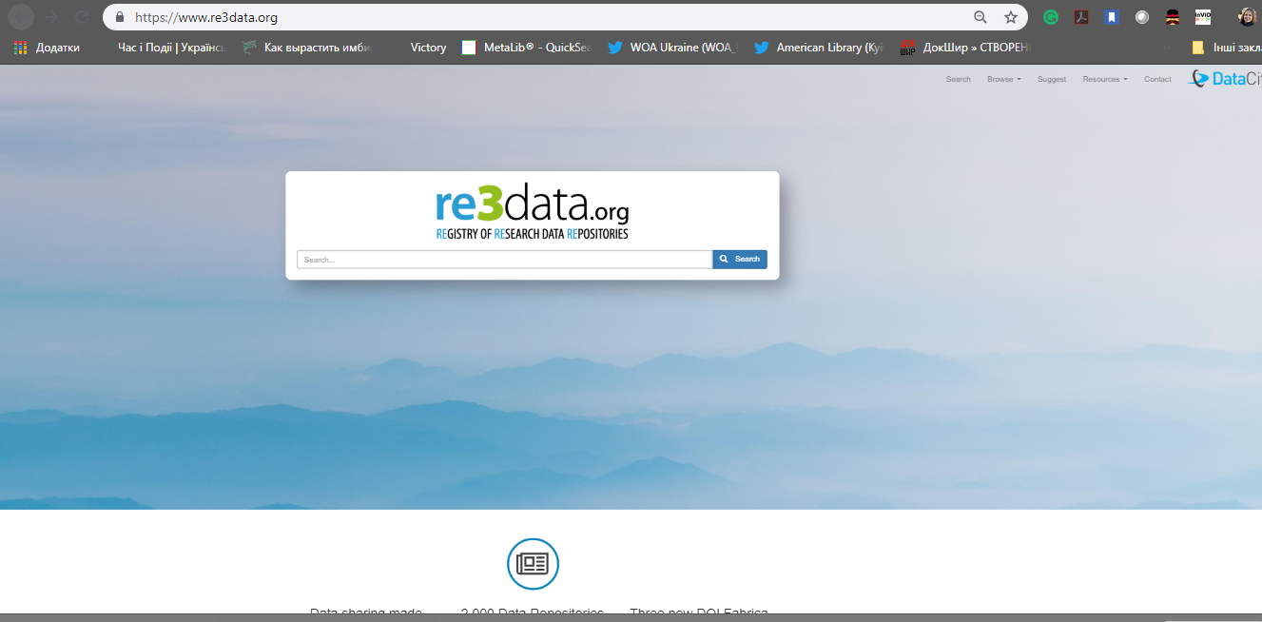

Slide 16
В цьому реєстрі можна обрати репозитарій

Slide 17
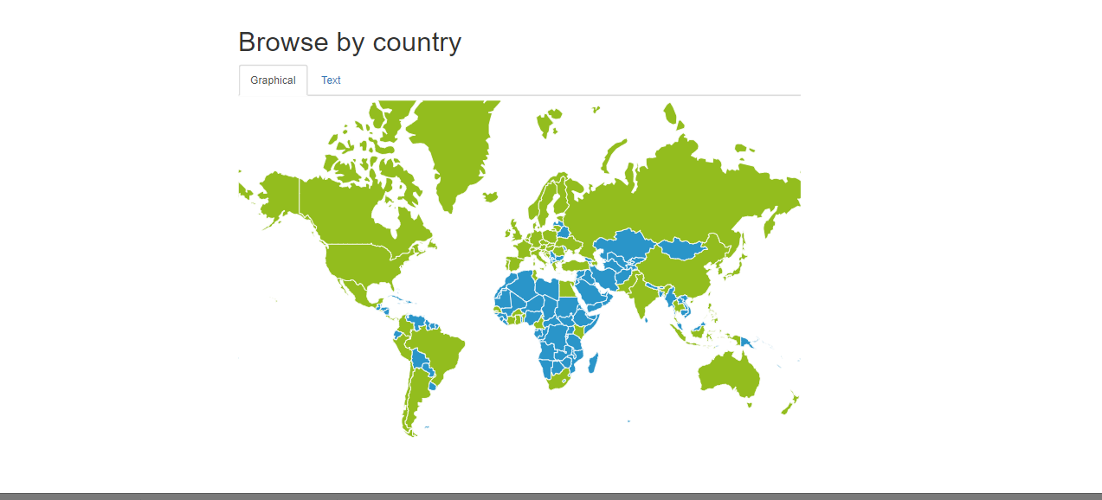

Slide 18
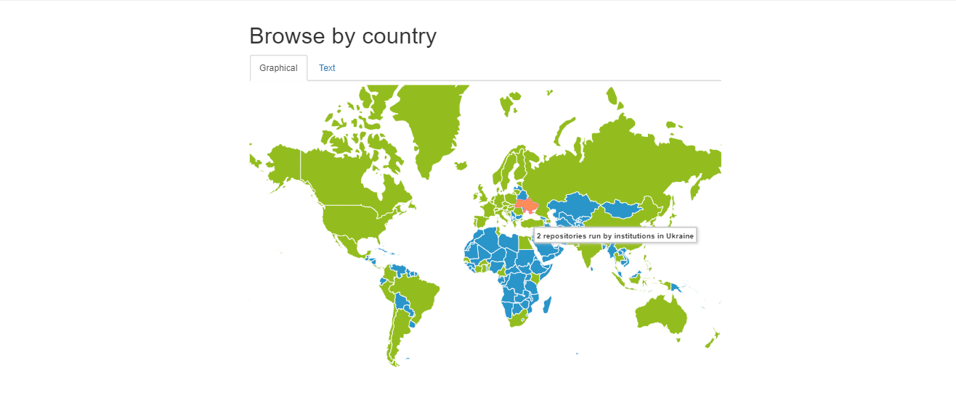

Slide 19
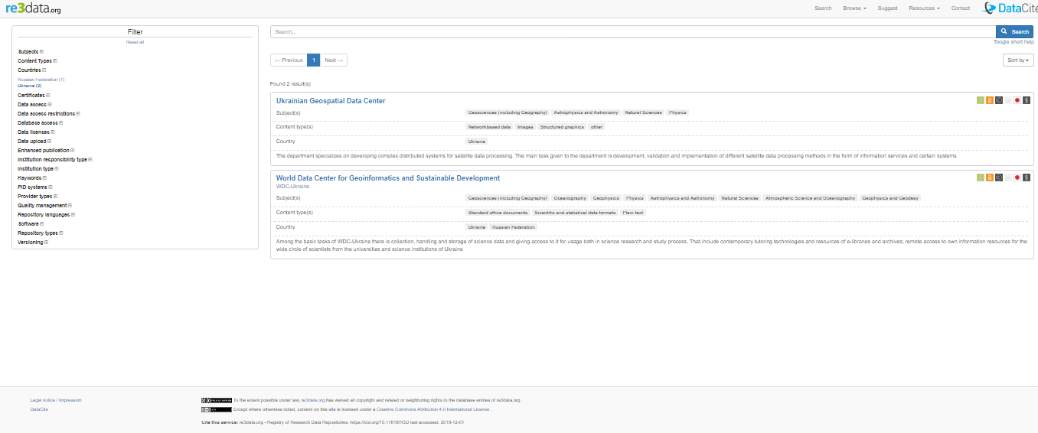

Slide 20
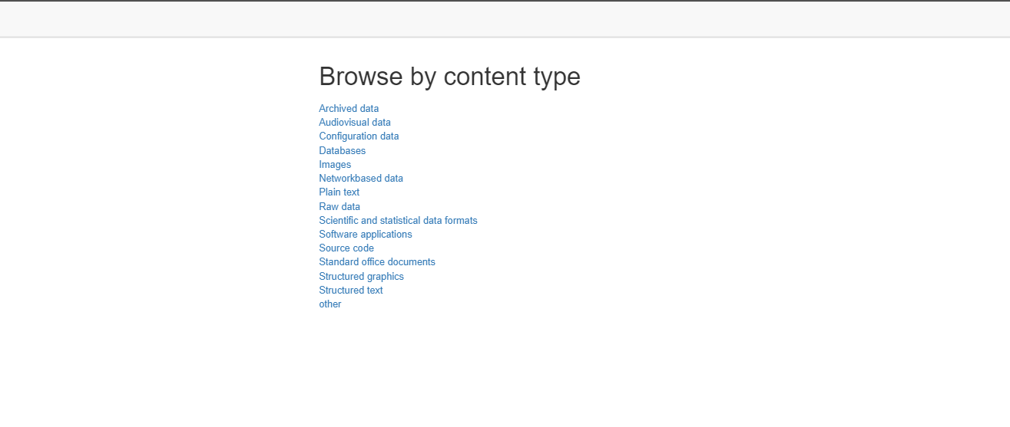

Slide 21
Панель управління профілем у OSF

Slide 22
Платформа надає змогу сформувати посилання для оформлення цитувань у форматах: APA, MLA, Chicago, а також пропонує пошуковий рядок для того, щоб знайти інші більш специфічні формати до певних видань. Таким чином, перестороги науковців щодо можливостей процитувати не лише опубліковані роботи, а й депоновані власноруч дані можуть бути подоланими сучасними інструментами, інтегрованими у більшість репозитаріїв для управління дослідницькими даними.

Slide 23
репозитарій від спільноти Open Science Framework. З назви зрозуміло, що організація підтримує відкриту науку, тому реєстрація на платформі та використанні більшості її інструментів є безкоштовним.
OSF пропонує науковцю створити профіль на платформі та створити папку певного проекту, у яку і потрібно завантажити усі необхідні дані та описати їх.

Slide 24
Повторне використання даних - цитування пакетів даних
Спільна декларація принципів цитування даних

Slide 26
8 принципів від Data Citation Synthesis Group
1 Importance - важливість
2 Credit and Attribution – атрибуція, визнання
3 Evidence - доказ
4 Unique Identification – унікальний ідентифікатор
5 Access – доступ
6 Persistence - постійність
7 Specificity and Verifiability – специфікація та верифікація
8 Interoperability and flexibility – інтероперабельність та гнучкість
https://www.force11.org/datacitation

Slide 27
Важливість
Дані є такими самими продуктами дослідження як і наукові статті і мають бути цитовані за тим же принципом

Slide 28
Атрибуція, визнання
Інструменти цитування даних повинні забезпечувати належне цитування даних та згадування усіх розробників, причетних до створення пакетів даних

Slide 29
Доказ
У разі, якщо гіпотеза залежить від даних, відповідні дані повинні бути процитовані

Slide 30
Унікальний ідентифікатор
Цитування даних повинно відбуватись на основі постійного та незмінного методу для ідентифікації, машоннорозпізнаваного та визнаного світовою науковою спільнотою.

Slide 31
Доступ
Цитування даних повинні забезпечити доступ до даних та відповідних метаданих, документації, кодів та інших матеріалів, що сприймаються як людьми, так і технікою з метою інформованого використання зазначених даних.

Slide 32
Постійність
Унікальні ідентифікатори, метадані та їх розташування мають бути постійними і перевищувати строк існування самих даних

Slide 33
Специфікація та верифікація
Цитування даних повинні забезпечити ідентифікацію, доступ та верифікацію визначених даних, що підтверджують гіпотезу. Цитування або метадані цитування повинні містити інформацію про походження та закріплення, достатню для проведення верифікації того, що дата створення, версія, порція завантажених даних відповідає набору даних, що був процитований у роботі.

Slide 34
Інтероперабельність та гнучкість
Метод цитування даних повинен бути достатньо гнучким, щоб забезпечити варіативність підходів у різних наукових спільнотах, проте у той же час не відрізнятись докорінно, щоб не порушити інтероперабельність цитування даних відповідно до загальноприйнятих норм.

Slide 35
Дякую за увагу!
chukanovaso@ukma.edu.ua

